Slide 1



Програмна система для інтерактивного вивчення іноземних мов
Бондаренко Костянтин Тарасович, ПЗПІ-21-3
Керівник: ст.викл. кафедри Ляпота В.М.
23 червня 2025

Slide 2
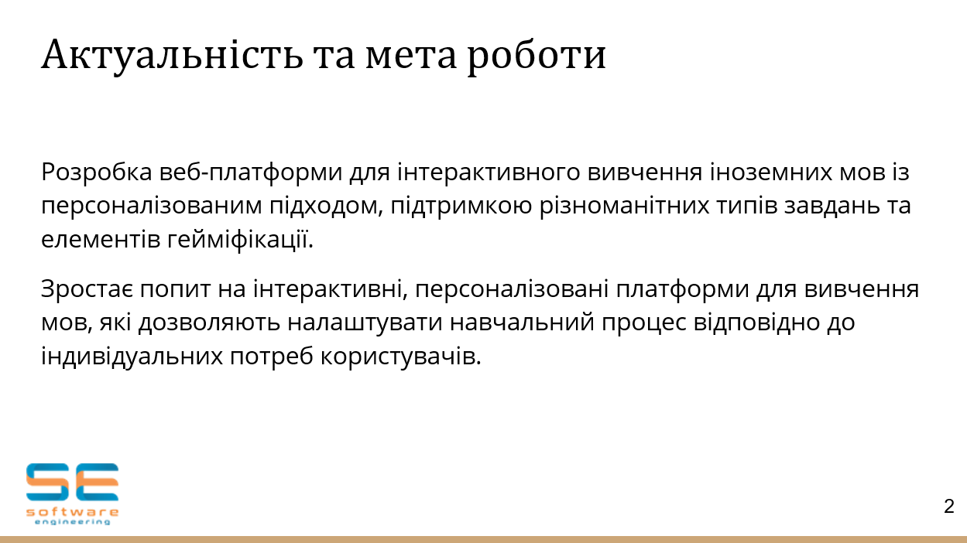
Мета роботи
Чітке визначення мети роботи
Актуальність роботи
2

Slide 3
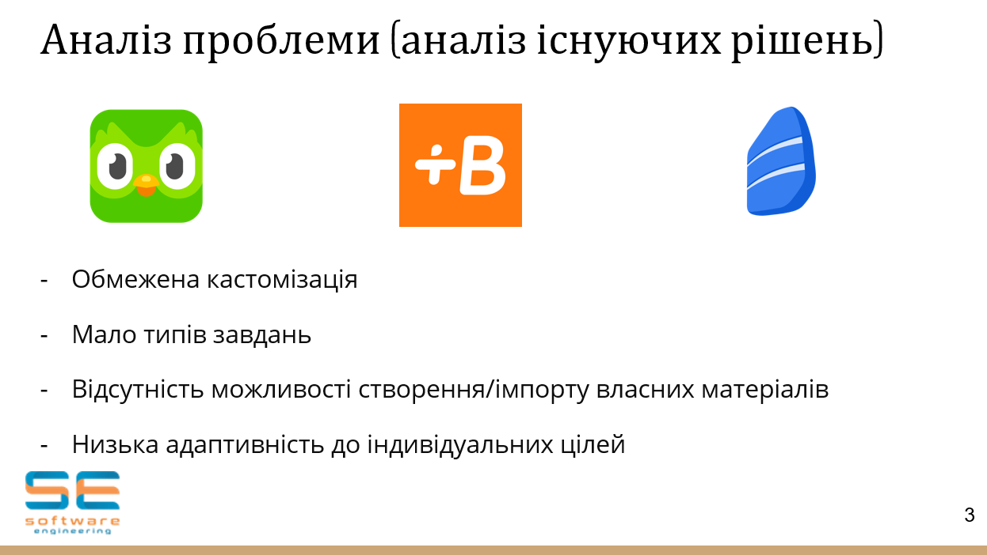
Аналіз проблеми (аналіз існуючих рішень)
Перелік досліджених конкурентів
Зазначення прогалин у наявних аналогах програмного забезпечення
3

Slide 4
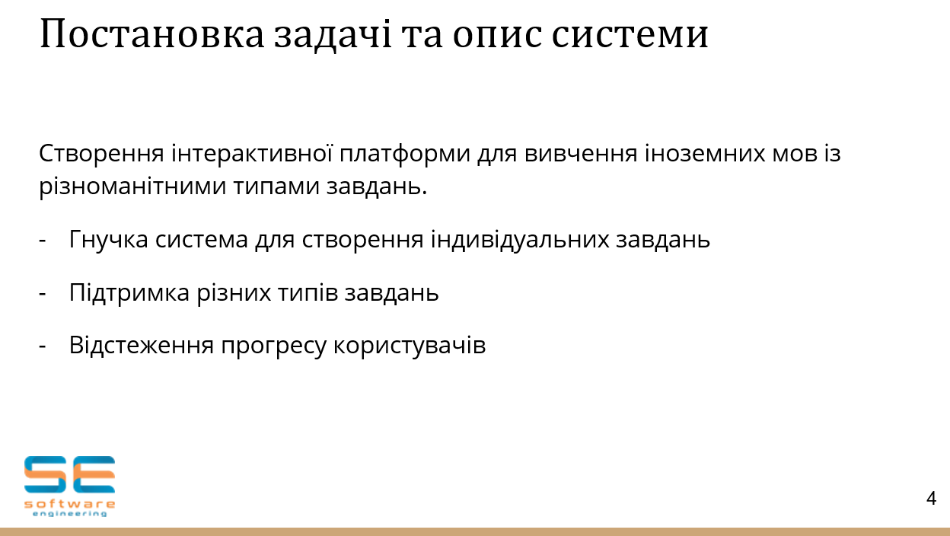
Постановка задачі та опис системи
Чітке формулювання проблеми
Опис очікуваних результатів
4

Slide 5
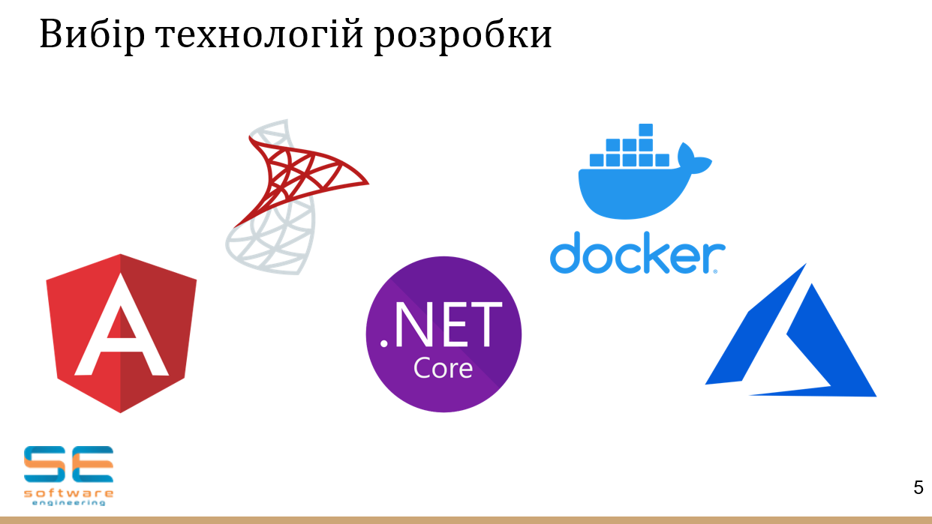
Вибір технологій розробки
Інструментарій та технології, використані в роботі
5

Slide 6
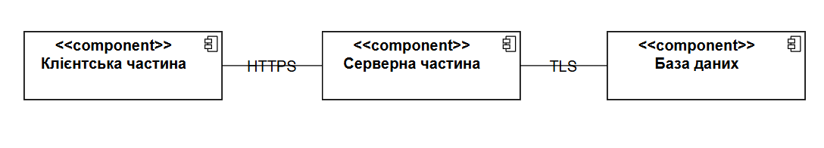
Архітектура створеног програмного забезпечення
6

Slide 7
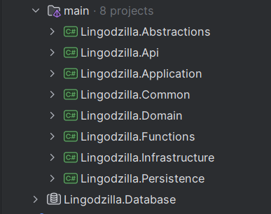
Архітектура створеног програмного забезпечення
На серверній частині була використана Onion архітектура
7

Slide 8
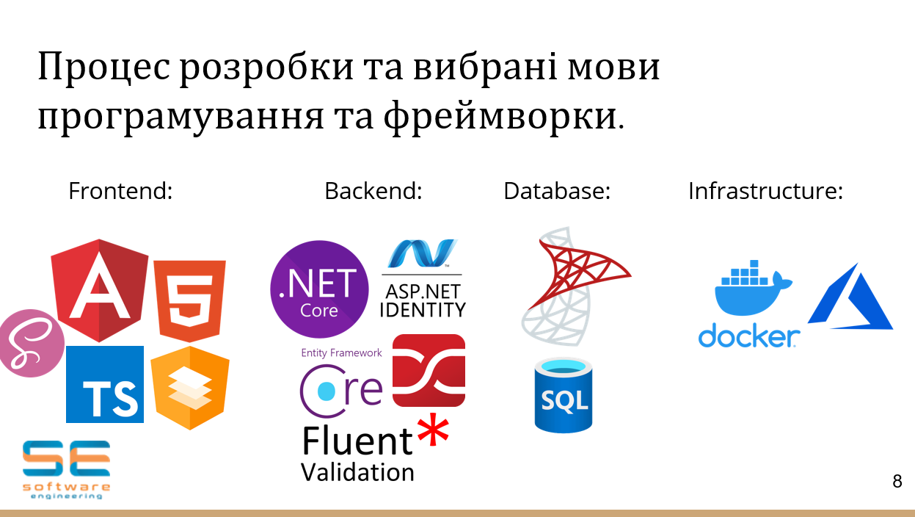
Дизайн системи
Методи
Послідовність
Технології
8

Slide 9
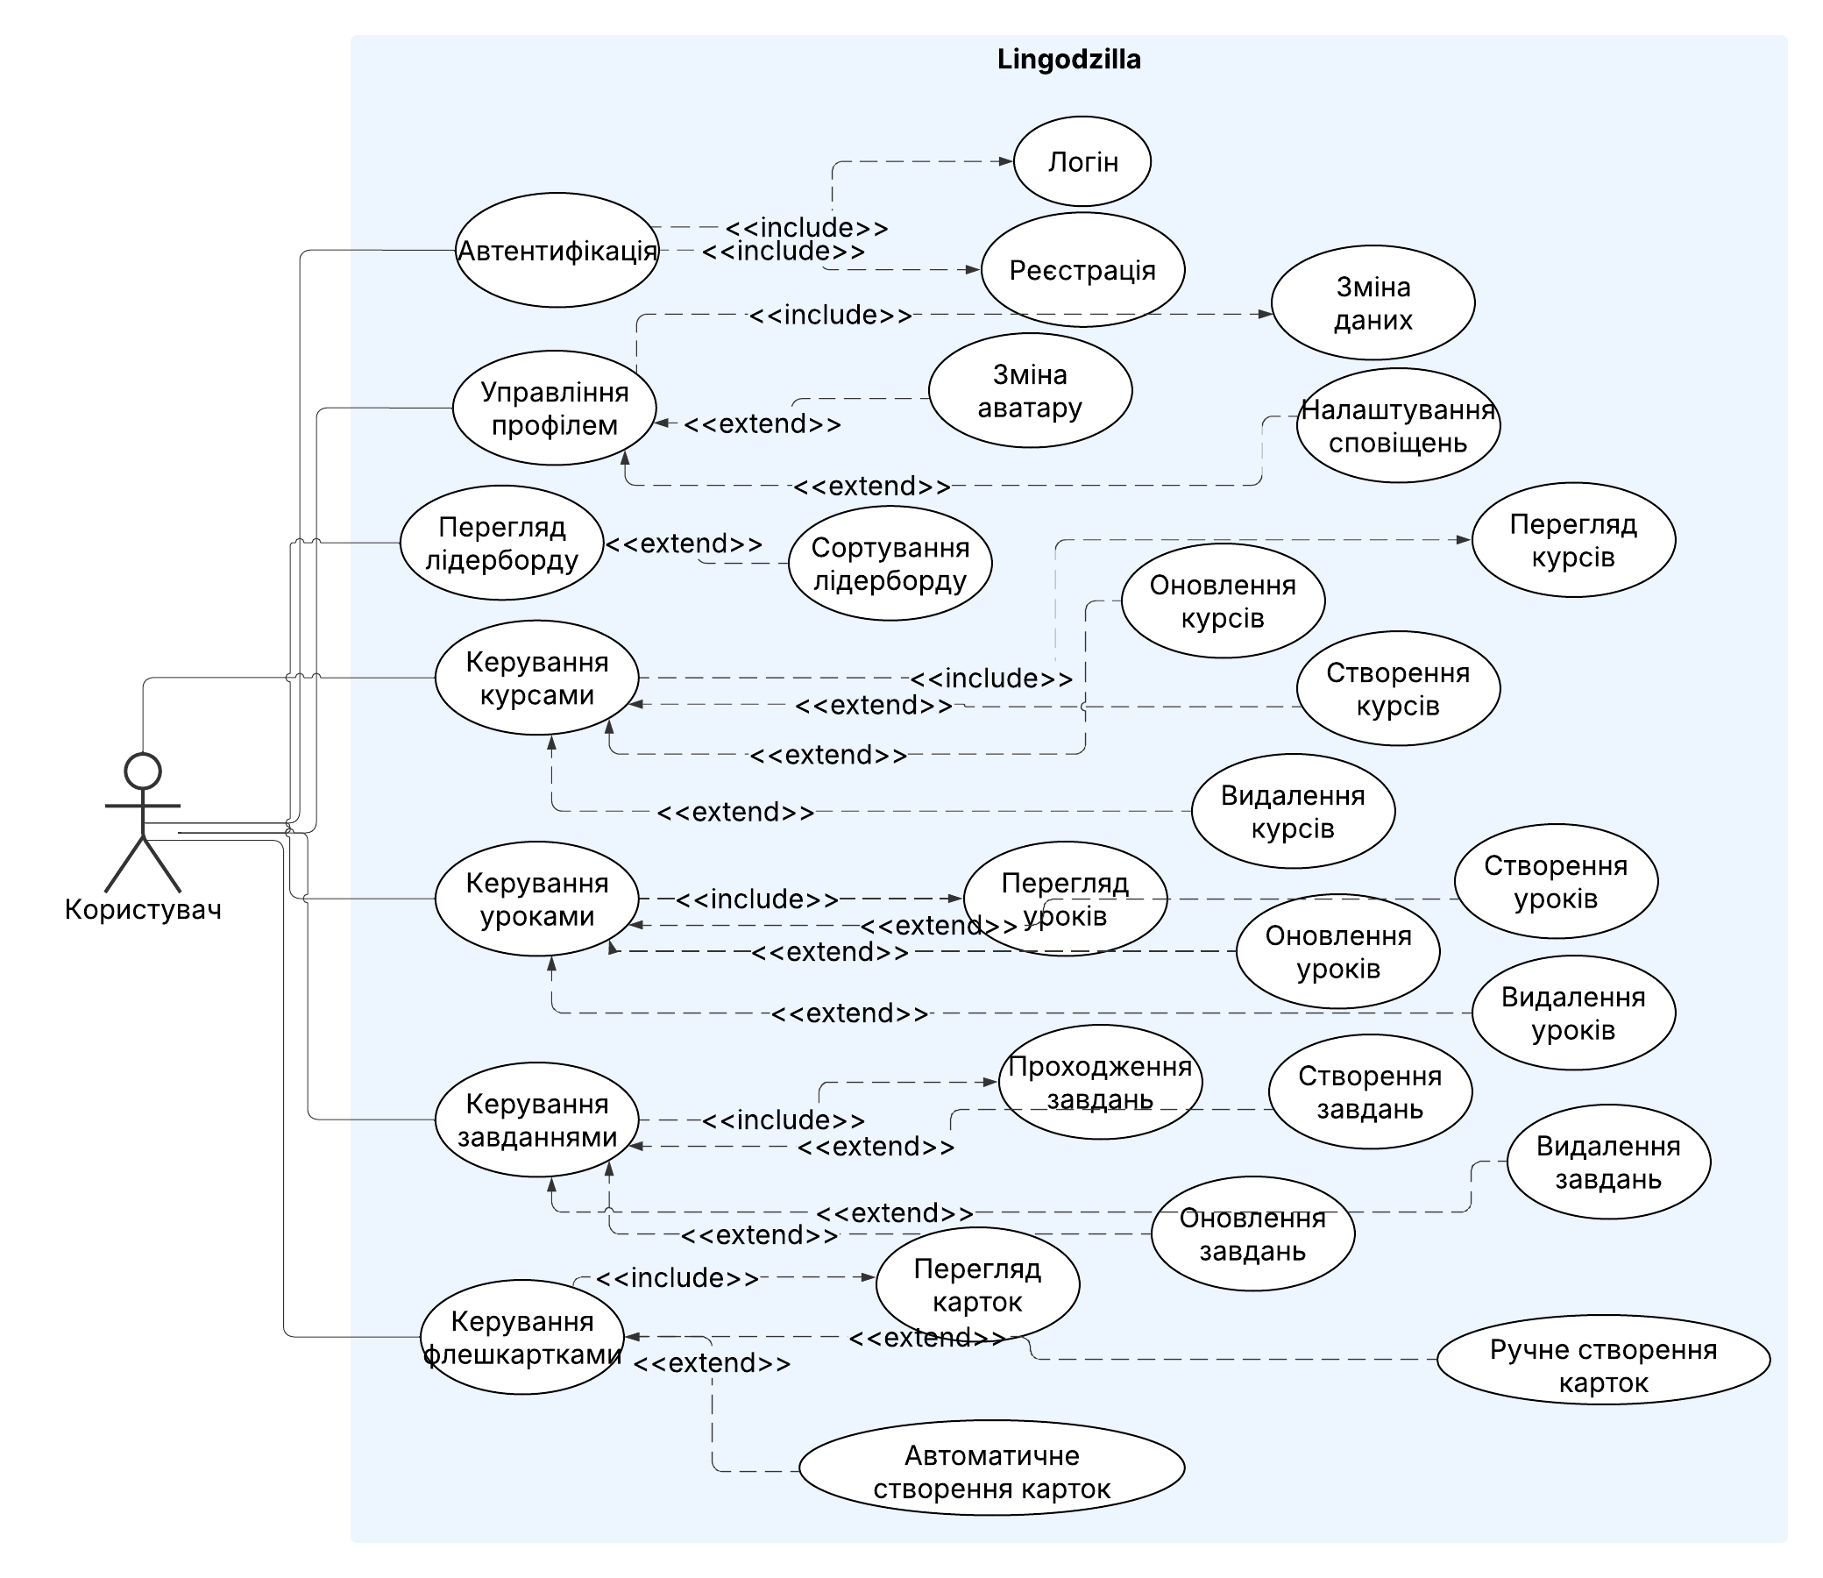
Дизайн системи
9

Slide 10
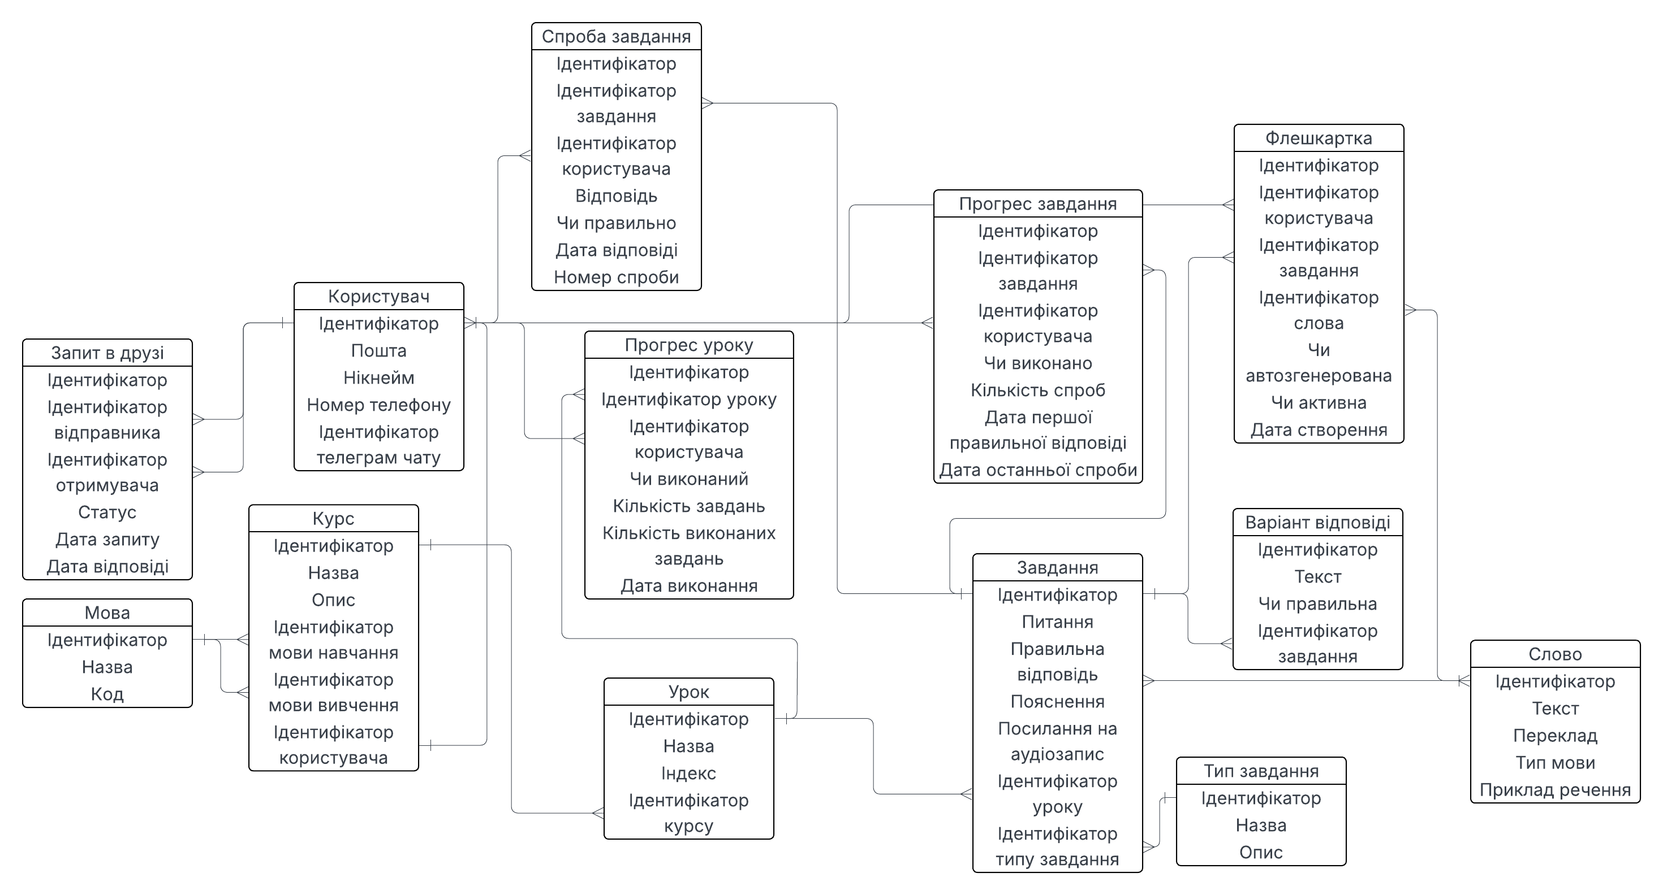
Дизайн системи
10

Slide 11
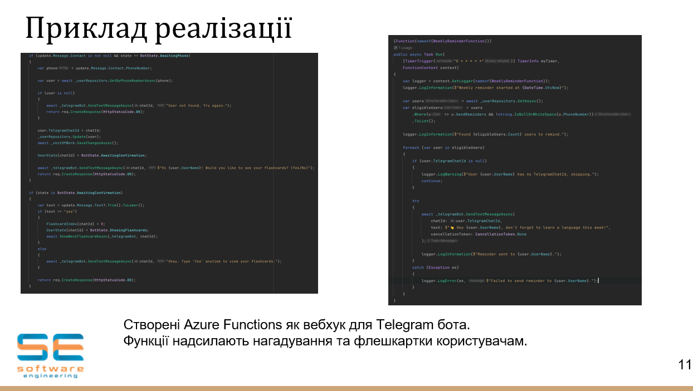
Інтерфейс користувача
Скріншоти основних вікон інтерфейсу створеного програмного забезпечення
11

Slide 12
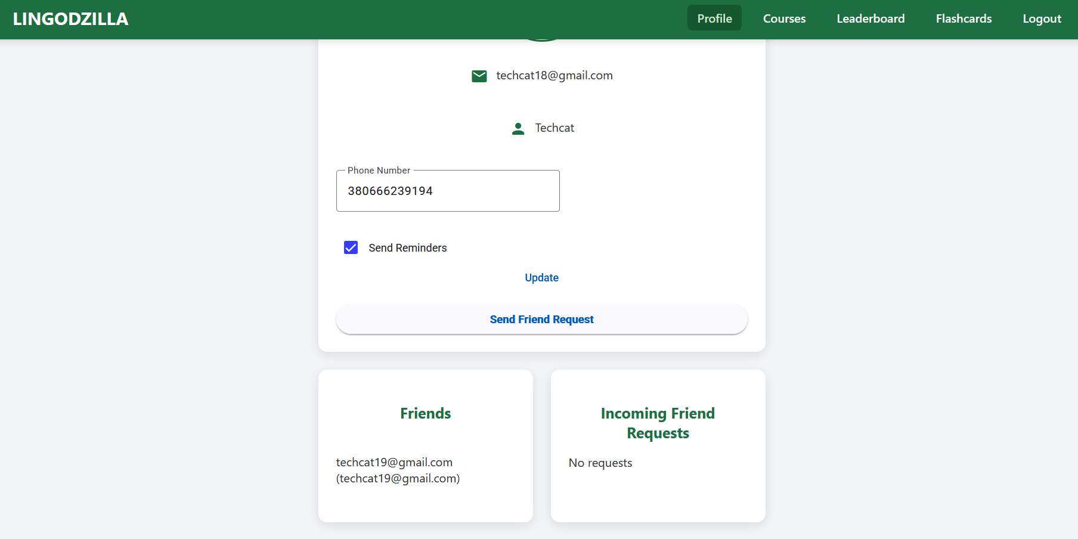
Інтерфейс користувача
12

Slide 13
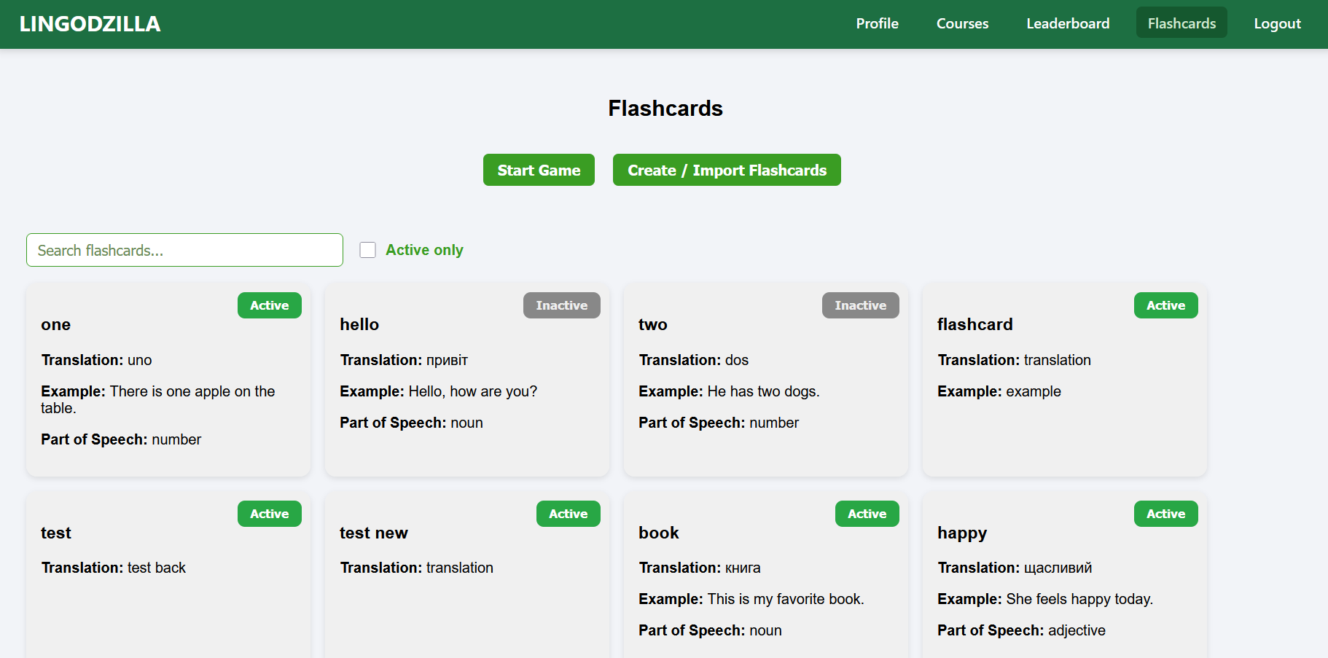
Інтерфейс користувача
13

Slide 14
Тестування
Функціональне тестування
Тестування продуктивності
Тестування безпеки
Postman, Swagger, Insomnia
14

Slide 15
Підсумки
Розроблена система є реалістичною та корисною для широкого кола користувачів, включаючи студентів, працівників і викладачів. Вона дозволяє ефективно вивчати іноземні мови завдяки індивідуалізованим планам навчання та різноманітним типам завдань, що підвищують мотивацію та залученість.
Інтеграція штучного інтелекту для адаптивного навчання, розширення мовної підтримки та інтеграція з іншими освітніми платформами.
15

